Slide 1
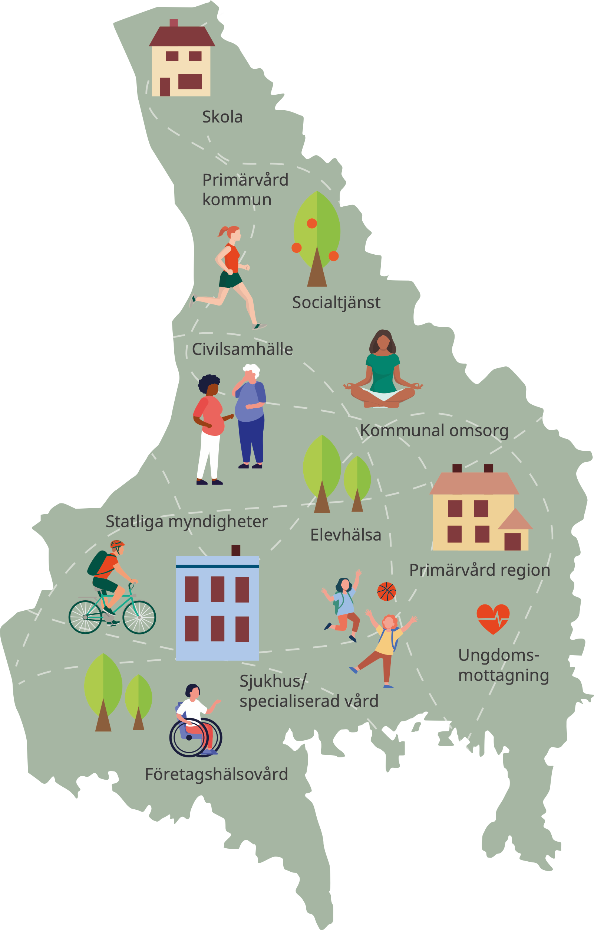
Framtidens Värmland
Tillsammans utvecklar vi god och nära vård, hälsa & omsorg
Vårdval Vårdcentral
Kristin Törnqvist Cecilia Fenelius
Ledningsstrateg Ledningsstrateg
Samordnare Nära vård Nära vård Västra Värmland

Slide 2
Framtidens Värmland
God och jämlik hälsa
Tillsammans utvecklar vi god och nära vård, hälsa & omsorg
Från
Till
Fokus på organisation
Isolerade vård- och omsorgsinsatser
Invånare och patienter som passiva mottagare
Reaktiva insatser
Fokus på person och relation
Samordning utifrån personens fokus
Invånare och patienter som är aktiva medskapare
Proaktivt och hälsofrämjande arbete
”Jag är en viktig och delaktig medskapare”
Gemensam färdriktning
Principer som guidar oss i arbetet
Invånarna avgör om det vi gör är värdeskapande.
Gemensamma beslut och aktiviteter ska leda i målbildens riktning och vi är gemensamt ansvariga för länets resultat.
Vi skapar förutsättningar för hållbara arbetsplatser och tar tillvara på medarbetarnas kompetens.
Vi bygger relationer med, och har positiva förväntningar på varandra.
Proaktivitet är i fokus för att öka hälsa och friskfaktorer.
”Vård och stöd utgår
och samordnas från mina behov och resurser”
”Jag får rätt hjälp och stöd i rätt tid”
”Jag har ett kontinuerligt, personligt och tillitsfullt stöd”
”Vi bemöter varandra med respekt”
Vi startar alla från olika utgångspunkter
Vi börjar med det enkla
Vi har små utmaningar att tackla
Vi har större hinder att bestiga
Vi når vårt mål: God och jämlik hälsa

Slide 3
Film målbild

Slide 4
j
Färdplan Värmland
Många aktiviteter på gång i många verksamheter i riktning mot målbilden.
I det länsgemensamma arbetet tas nu en gemensam färdplan​ fram för hur målbilden ska bli verklighet.
Under vecka 20 & 21 hade vi fem Lokala workshops som en del i färdplansarbetet.

Slide 5
Områden att utveckla
Röster från verksamheterna
Utveckla & stärk ledarskapet
Stärkt primärvård
Samverkan & samordning
Bygg relationer, tillit och förtroende
Lär känna varandras verksamheter
Digitala lösningar som underlättar kommunikation (mellan verksamheter och patient/vårdgivare)
Ta tillvara medarbetarnas kompetens
Kontinuitet –
Fasta kontakter både mellan personal och som vårdgivare
SIP – vidareutveckla
Se över befintliga samverkans strukturer
Tidiga proaktiva insatser
Klimat som tillåter att vi testar
Stärk invånarens möjlighet till egenvård och ansvar för sin hälsa
Samordnad plan på 1177
Hem-
monitorering
Uppföljning av värde och effekt
Börja med barnen!
Undvikbar vård
Invånarinvolvering
Ex levande bibliotek
Samverkan vård, skola, socialtjänst & tandvård
Utbildning inom förbättrings-arbete för medarbetare
Patientkontrakt
Mobil vård - följ upp och utveckla

Slide 7
j
Uppföljning i höst

Slide 8
j
Vårdvalet augusti
Utifrån behov dialog/inspiration gällande fast vårdkontakt och samordnande sjuksköterska. ​
Vad är ramarna och vad har vi att förhålla oss till. ​
Vad ger det för effekt när det fungerar väl?
Vad ger det för effekt när det INTE fungerar?

